Slide 1
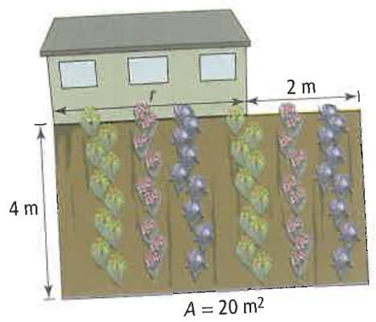
Les situations plus avancées
(1) Un Jardin a la forme d’un rectangle. La longueur du Jardin mesure 2 m de plus que la longueur de la maison (r). La largeur du Jardin est 4m. Si l’aire du Jardin mesure 20m², quelle, est la longueur de la maison ?

Slide 2
Ton tour
(2) Un Jardin a la forme d’un rectangle. La longueur du Jardin mesure 4 m de plus que la longueur de la maison (r). La largeur du Jardin est 6m. Si l’aire du Jardin mesure 42m², quelle, est la longueur de la maison ?

Slide 3
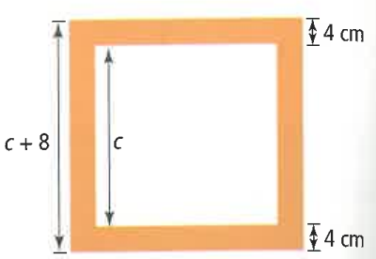
Un cadre de photo
(3) Un cadre de photo (picture frame) dans une forme d’une carre a un périmètre de 600cm. La longueur du cadre est 8cm plus que la photo. Trouve la longueur de la photo (c).

Slide 4
Un cadre de photo
(3) Un cadre de photo (picture frame) dans une forme d’une carre a un périmètre de 208cm. La longueur du cadre est 2cm plus que la photo. Trouve la longueur de la photo (c).

Slide 5
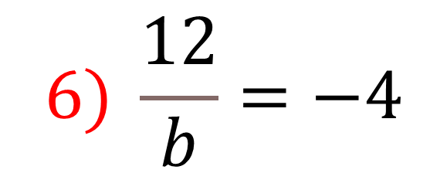
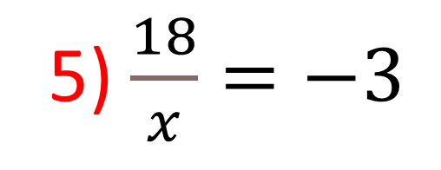
Les variables dans le dénominateur
5) $\frac{18}{x}=−3$
$$6) \frac{12}{b}=−4$$

Slide 6
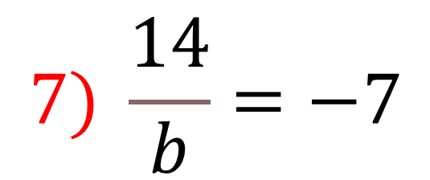
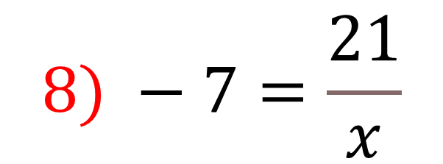
Les variables dans le dénominateur
$$7) \frac{14}{b}=−7$$
$$8) −7=\frac{21}{x}$$

